Slide 1
স্বাগতম

Slide 2
পরিচিতি
মোঃ ফখরুল ইসলাম
সহকারী শিক্ষক ( আইসিটি)
আজমীরি বেগম বালিকা উচ্চ বিদ্যালয়, ফূলগাজী, ফেনী।
মোবাইল : ০১৬৭৫৫১৫২৩৭

Slide 3
ই-মেইল (E-mail)

Slide 4
আজকের পাঠ
ইয়াহু মেইলে পাঠানোর নিয়ম
অধ্যায় : পঞ্চম
৮ম শ্রেণি
বিষয় : ICT

Slide 5
শিখন ফল
ই-মেইলে পাঠানোর নিয়ম সম্পর্কে ধারনা লাভ করতে পারবে।
এক বা একাধিক ব্যক্তিকে ই-মেইল পাঠানোর পদ্ধতি উল্লেখ করতে পারবে।

Slide 6
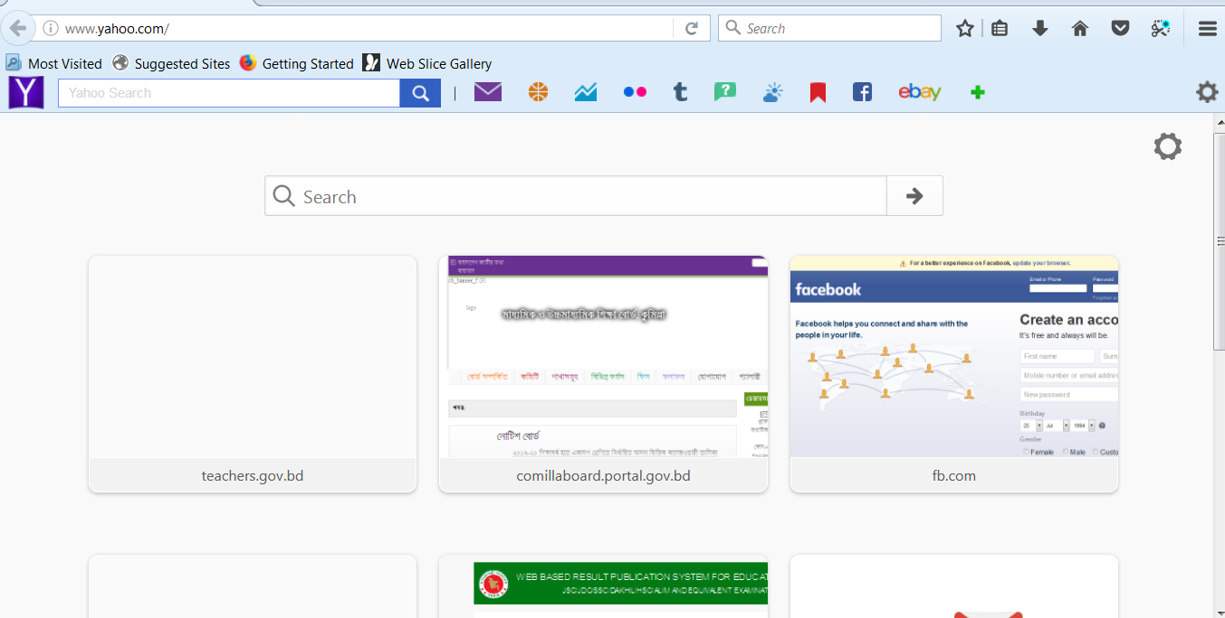
১। address bar-এ www.yahoo.com লিখে Enter দাও।

Slide 7
২। Mail এ ক্লিক করতে হবে।

Slide 8
এরপর Next-তে ক্লিক কর
এখানে তোমার ই-মেইল Address লিখ

Slide 9
। এখানে তোমার ই-মেইল এর Password লিখ
এরপর Sign in-তে ক্লিক করে প্রবেশ কর

Slide 10
compose এ ক্লিক করতে হবে

Slide 11
যার কাছে পাঠাবে তার ই-মেইল লিখতে হবে

Slide 13
to- যদি একজনকে পাঠাতে চাই ই-মেইল এই অপশনটি ব্যবহার করতে হবে
CC- Carbon Copy-একের অধিক ব্যক্তিকে পাঠাতে হলে এই অপশনটি ব্যবহার করতে হবে
BCC- Blind Carbon Copy-একের অধিক ব্যক্তিকে পাঠাতে হলে এই অপশনটি ব্যবহার করতে হবে, তবে শর্ত থাকে যে, একে ওপরের আইডি দেখবে না।

Slide 14
Subject লিখতে হবে
সাদা পেজে বিষয় অনুযায়ী লিখতে হবে

Slide 15
সর্বশেষ Send button এ ক্লিক করতে হবে

Slide 16
জোড়ায় কাজ
CC ব্যবহার করে একটি ই-মেইল পাঠাও।

Slide 17
মূল্যায়ন
CC কী?
BCC পূর্ণরূপ কী?

Slide 18
সবাইকে ধন্যবাদ

